Slide 1
Python para Análisis de Datos
Módulo 01

Slide 2
Datos

Slide 3

¿Qué es un dato?
Un dato es una representación simbólica de algún aspecto de la realidad, que debe ser adecuado para su comunicación e interpretación.
Los datos pueden ser cuantitativos o cualitativos, es decir que pueden ser representados por números (y normalmente alguna unidad) en el primer caso, o por palabras que representan alguna cualidad en el segundo. Por ejemplo, que un ﬁlm dure 2 horas es un dato cuantitativo y que una persona lo caliﬁque como ‘excelente’ es un dato cualitativo.

Slide 4
Estructura
También se puede diferenciar entre datos estructurados
y no estructurados.
Básicamente, entendemos por datos estructurados a aquellos que se encuentran ordenados por tipo de dato y que son fácilmente accesibles. Ejemplos de este tipo son las bases de datos relacionales, las planillas de cálculo, los csv, los formularios, etc.
Por su parte, los datos no estructurados son aquellos que carecen de un orden dado por un esquema predeﬁnido. Esto hace que la información no sea tan fácil de acceder como en los datos estructurados. Ejemplos son archivos de texto, audio, imágenes, video, etc.

Slide 5

Representación de datos
La memoria de una computadora se constituye en una serie de bits, que sólo pueden almacenar ceros y unos. Así que, para poder usar una computadora para analizar datos, hay que representarlos como una combinación de ceros y unos.
Es decir, hay que establecer algún tipo de codiﬁcación entre la información que queremos representar y los elementos de la memoria de la máquina para que sea posible tanto codiﬁcarlos, como analizarlos y decodiﬁcarlos.
Así es como surge la necesidad de deﬁnir distintos tipos de datos.

Slide 6

Enteros
Usualmente escribimos los números en decimal o base diez, por lo que necesitamos diez símbolos (del 0 al 9). Pero, como cada bit sólo puede tener uno de dos valores (0 y 1), en una computadora es necesario representar los números en binario, es decir en base 2.
En este sistema cada posición representa una potencia de 2. Con n bits se pueden representar 2^{n} combinaciones diferentes de ceros y unos, por lo que hay una cantidad máxima de números que se pueden representar con esa cantidad de bits.

Slide 7
Para representar números enteros sin signo cada posición representa una potencia no negativa de 2.
˽ | ˽ | ˽ | ˽ | ˽
4 | 3 | 2 | 1 | 0
₂4 | ₂3 | ₂2 | ₂1 | ₂0
16 | 8 | 4 | 2 | 1
Posición Potencia Valor Valor

Slide 8
˽1 ˽0 ˽1 ˽1
Ejemplo
Los bits 1011 pueden representar el número once si trabajamos con enteros sin signo.
Sin embargo, también se puede usar el primer bit para representar el signo del número usándose 0 para los positivos y 1 para los negativos. En ese caso, los mismos bits representarían el número -3.
1x2³ + 0x2² + 1x2¹ + 1x2⁰
8 + 0 + 2 + 1 = 11
˽1 ˽0 ˽1 ˽1
(-1) x (0x2² + 1x2¹ + 1x2⁰)
-1 x ( 0 + 2 + 1 ) = -3

Slide 9

Hay muchas formas de representar a los números enteros. Como vimos, se puede representar enteros con o sin signo.
Si tenemos n bits para representar números sin signo, podemos cubrir el rango que va de 0 a 2^{n} – 1. Pero si esos misma cantidad de bits la usamos para representar números con signo, podemos cubrir el rango de ±2^{n-1} -1 (el cero se representa dos veces, +0 y -0). Si queremos representar números por fuera de ese rango, se produce lo que se llama overﬂow.
Otras variantes para representar números incluyen el big-endian o little-endian, es decir, si el bit más signiﬁcativo va al ﬁnal o al comienzo, y otra codiﬁcación llamada complemento a 2 que no duplica la representación del cero.

Slide 10
Flotantes
Para representar números racionales, con parte decimal, se utiliza lo que se llama representación de números de coma ﬂotante. Esta representación debe poder manejar también potencias negativas de 2 (2⁻¹=0.5, 2⁻²=0.25,
2⁻³=0.125, etc.).
Se utiliza algo similar a la notación cientíﬁca, con una parte para representar las cifras signiﬁcativas y otra para representar el exponente al que se eleva la base.
Existen ﬂotantes de distinta precisión: simple (32 bits), doble (64 bits) y cuádruple (128 bits).

Slide 11
Texto
Vimos que podemos usar una serie de bits para representar números. Pero también debemos ser capaces de codiﬁcar otros tipos de datos en ceros y unos, por ejemplo, los caracteres de texto.
Existen muchas codiﬁcaciones de caracteres en números binarios, por ejemplo: ASCII, Unicode, UTF-8, etc. Todas estas codiﬁcaciones establecen un mapeo entre caracteres y números binarios de distinta longitud. ASCII usa 8 bits, pudiendo codiﬁcar 256 caracteres y Unicode utiliza 16 bits alcanzando 65536 caracteres.
h o l a
01101000 01101111 01101100 01100001 00100000
m u n d o
01101101 01110101 01101110 01100100 01101111

Slide 12
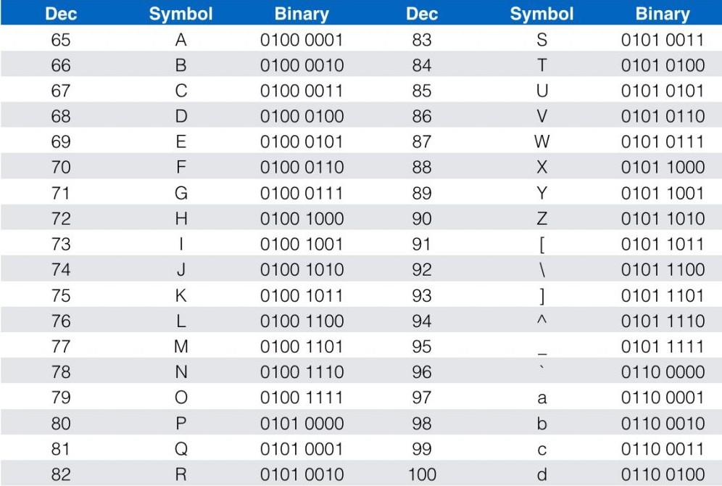

Algunos de los caracteres ASCII y su codiﬁcación en binario:

Slide 13

Imágenes
Las pantallas muestran imágenes por píxeles, la menor unidad de representación de una imágen. Cuantos más píxeles, más resolución. Cada pixel está compuesto por tres colores: rojo, verde y azul. Cada color tiene 2⁸ = 256 intensidades posibles dando un total de 256³ = 16777216 combinaciones de colores. Por lo tanto para codiﬁcar la intensidad de cada color se utiliza un byte, y cada pixel se representa con 3 bytes.
Para una imágen en blanco y negro se puede usar un bit por pixel y si es en escala de grises su puede usar un byte por pixel.

Slide 14

Tipos básicos en Python
Python tiene los tipos de dato entero, ﬂotante y complejo. Los enteros son de precisión ilimitada, lo que signiﬁca son creados dinámicamente y con la cantidad de bytes necesarios para representarlos. Los ﬂotantes son de 64 bits y los complejos tienen parte real e imaginaria de 64 bits cada una.
Los strings son secuencias inmutables de caracteres Unicode y pueden tener cualquier longitud. En Python los booleanos son un tipo de dato que hereda de los enteros y que, para cualquier operación aritmética, tienen los valores False=0 y True=1.
Cada uno de estos tipos de dato tiene un constructor:
int(), float(), complex(), str() y bool().

Slide 15
Objetos

Slide 16

Objetos y referencia
En Python todo son objetos, en el sentido de la programación orientada a objetos. Incluso las funciones y las clases son objetos también. Eso permite que cualquier cosa pueda ser referenciada por una variable. Y decimos referenciada porque, en Python, crear una variable es crear un nombre con una referencia (puntero) a la dirección de memoria en donde el objeto se encuentra.
Esta es la razón por la que una variable no está limitada a un tipo de dato en particular (tipado dinámico) y crear una nueva asignación a otro tipo de dato es simplemente cambiar la referencia de la variable.

Slide 17


Referencia
var1
5
var2
10
var1
5
var2
10
Borrado por el garbage collector

Slide 18

Esto implica que muchas variables pueden apuntar al mismo objeto. De hecho, cuando se ejecuta una expresión del tipo var2 = var1 no se crea una copia del dato sino que se copia la referencia, por lo que las dos variables apuntan al mismo objeto en la memoria. Si el tipo de dato es mutable, cualquier cambio que se haga a través de una de las variables va a ser visto por la otra variable también, como sucede con las listas.
El manejo de la memoria se hace automáticamente. Python tiene lo que se llama garbage collector, que borra todos los objetos que quedan sin referencia.

Slide 19
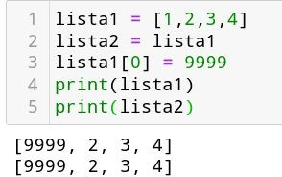
En este ejemplo se ve como ambas variables apuntan al mismo objeto en la memoria y las modificaciones hechas a través de lista1 son visibles para lista2.

Slide 20

Colecciones
Python viene con una variedad de colecciones para agrupar datos en estructuras diferentes. Tenemos colecciones ordenadas o no ordenadas y colecciones mutables o inmutables.
Las colecciones ordenadas son aquellas que pueden ser indexadas, es decir, que se pueden usar números enteros para acceder a sus elementos. Son colecciones ordenadas (o secuencias) las listas, tuplas y strings.
Como colecciones no ordenadas tenemos los
diccionarios, sets y frozensets.

Slide 21
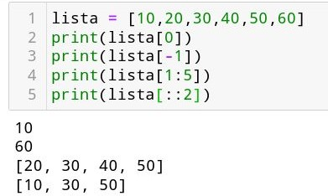
Indexación
La indexación se puede realizar con uno, dos o tres parámetros separados por dos puntos. Con un parámetro se obtiene un elemento en particular. Se empieza a contar desde cero en
adelante para seleccionar elementos contando desde la izquierda y números negativos para seleccionar empezando desde la derecha.
Con dos parámetros se puede seleccionar porciones (slices) de la secuencia y el tercer parámetro indica el paso con el que los elementos deben tomarse.

Slide 22

Las listas son secuencias mutables, se pueden cambiar, agregar o borrar sus elementos. Sin embargo, las tuplas y los strings son tipos de datos inmutables y una vez creados no se pueden modiﬁcar. A lo sumo, es posible crear nuevas tuplas o strings a partir de los originales.
Los elementos de una lista se pueden cambiar mediante simples asignaciones, se puede agregar elementos con los métodos append e insert y se puede borrar elementos con los métodos remove, pop, clear y la palabra reservada del.

Slide 23
Colecciones no ordenadas
Las colecciones no ordenadas no soportan la indexación por números enteros ya que no se puede decir cual de sus elementos es el primero, segundo, etc.
Los diccionarios son colecciones en donde cada elemento consta de dos partes: una clave y un valor. Las claves hacen las veces de índice y permiten seleccionar los respectivos valores del diccionario. Los valores pueden ser cualquier tipo de dato, mientras las claves tienen que ser obligadamente un tipo de dato inmutable. Además, las claves no se pueden repetir.
Los valores correspondientes a una clave se pueden modiﬁcar y se puede agregar o quitar elementos.

Slide 24
Conjuntos
Los conjuntos son otro tipo de colección no ordenada. Sus elementos, al igual que las claves de un diccionario, deben ser tipos de dato inmutables. Sus elementos no se pueden repetir. Un objeto puede pertenecer o no a un conjunto, pero no puede estar dos veces.
Implementa operaciones matemáticas de conjuntos como intersección, unión y diferencia.
El set es una colección mutable, por lo que se puede agregar o remover elementos. Por su parte, el frozenset es inmutable, por lo que no se puede modiﬁcar, pero puede ser elemento de otros conjuntos o clave de un diccionario.

Slide 25
¡Muchas gracias!
¡Sigamos trabajando!

